Slide 1
СИНДРОМ ЭМОЦИОНАЛЬНОГО ВЫГОРАНИЯ
ПЕДАГОГОВ
Педагог –психолог: Егоян Стелла Вартазаровна

Slide 2
НЕМНОГО ИСТОРИИ
Термин «burnout» - «выгорание»,
«сгорание» предложил Герберт Фрейденбергер (Н. Freudenberger) в 1974 году для описания разочарования и крайней усталости, наблюдаемых у специалистов, работающих в системе профессий «человек-человек».

Slide 3

В 1981 г. Алан Морроу предложил яркий
эмоциональный образ, отражающий, по его
мнению, внутреннее состояние работника,
испытывающего дистресс профессионального
выгорания:
Профессиональное выгорание возникает в результате
внутреннего накапливания отрицательных эмоций без
соответствующей «разрядки», или «освобождения» от
них.

Slide 4

Бойко Виктор Васильевич под эмоциональным
выгоранием понимает "выработанный
личностью механизм психологической
защиты в форме полного или
частичного исключения эмоций
(понижения их энергетики) в ответ на
избранные психотравмирующие
воздействия".

Slide 5

Фазы и симптомы
стресса
(В.В.Бойко)
Нервное (тревожное)
напряжение
Резистенция,
т.е сопротивление
Истощение

Slide 6
ФАЗЫ ЭМОЦИОНАЛЬНОГО ВЫГОРАНИЯ
•
Фаза напряжения. Нервное (тревожное) напряжение служит
предвестником и "запускающим " механизмом в формировании эмоционального выгорания.
•Фаза резистенции (сопротивление нарастающему
стрессу). В этой фазе человек пытается более или менее
успешно оградить себя от неприятных впечатлений.
• Фаза истощения. Фаза истощения сопровождается общим падением энергетического тонуса и ослаблением нервной системы, оскудением психических ресурсов.

Slide 7
ВНЕШНИЕ ФАКТОРЫ ПРОВОЦИРУЮЩИЕ ВЫГОРАНИЕ
•
специфика профессиональной педагогической деятельности (необходимость сопереживания, сочувствия, нравственная ответственность за жизнь и здоровье вверенных ему детей, стаж работы)
•
организационный фактор: перегруженность рабочей недели;
низкая оплата труда; напряженный характер работы; служебные неприятности; неудовлетворенность работой: отсутствие четкой связи между процессом обучения и получаемым результатом, несоответствие результатов затраченным силам; демократические преобразования в области образования, приведшие к изменению взаимоотношений между субъектами учебно-воспитательного процесса. Неблагополучная атмосфера в педагогическом коллективе: однополый состав коллектива, наличие конфликтов, нервозная обстановка побуждают одних растрачивать эмоции, а других искать способы экономии своих психических ресурсов.

Slide 8
ВНУТРЕННИЕ ФАКТОРЫ
•
коммуникативный фактор: отсутствие навыков коммуникации и умения выходить из трудных ситуаций общения с детьми, родителями, администрацией; неумение регулировать собственные эмоциональные ситуации
•
ролевой и личностный фактор (индивидуальный): тяжелые заболевания близких, материальные затруднения, личностная неустроенность, плохие взаимоотношения между супругами, отсутствие нормальных жилищных условий, недостаток
внимания, уделяемого домочадцами. Неудовлетворенность своей самореализацией в различных жизненных и профессиональных
ситуациях.

Slide 9
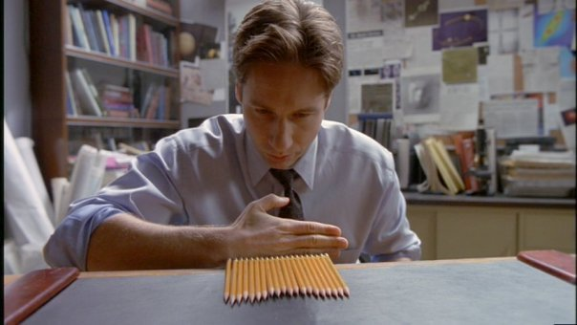

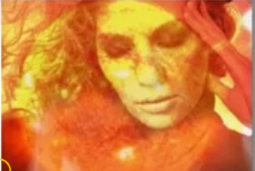
ТИПЫ ЛИЧНОСТИ КОТОРЫМ УГРОЖАЕТ СЭВ
«Педантичный", характеризующийся добросовестностью, возведенной в абсолют, чрезмерной, болезненной аккуратностью, стремлением в любом деле добиться образцового порядка (даже в ущерб себе).
«Демонстративный", стремящийся первенствовать во всем, всегда быть на виду. Этому типу свойственна высокая степень истощаемости при выполнении даже незаметной
рутинной работы
«Эмотивный", состоящий из впечатлительных и чувствительных людей. Их отзывчивость, склонность воспринимать чужую боль как собственную граничит с патологией, с саморазрушением.

Slide 10
СЭВ ИМЕЕТ СЛЕДУЮЩИЕ ПРОЯВЛЕНИЯ
• чувство безразличия, эмоционального истощения, изнеможения (человек не может отдаваться работе так, как это было прежде);
• дегуманизация (развитие негативного отношения к своим коллегам и клиентам);
• негативное самовосприятии в профессиональном плане (ощущение недостатка чувства профессионального мастерства).
Физические симптомы
Эмоциональные
Поведенческие
Резкое повышение утомляемости
Хроническая усталость
Головные боли
Восприимчивость к изменениям внешней среды
Ограничение движений в шее, боли в спине
Бессонница
Пессимизм
• цинизм
• чёрствость
• безразличие
• агрессивность
•раздражительность
• тревога, чувство вины
Желание отдохнуть
• безразличие к еде
• оправдание употребления табака,
алкоголя, лекарств

Slide 11

Рекомендации педагогам для профилактики и устранения
"выгорания"
стараться рассчитывать и обдуманно распределять свои нагрузки;
учиться переключаться с одного вида деятельности на другой;
проще относиться к конфликтам на работе;
не пытаться быть лучшим всегда и во всем.

Slide 12
Выводы:
Коллеги заботьтесь о своём психическом здоровье.
Не доводите уровень психических нагрузок до критических значений.
Не залезайте в "долгосрочный кредит" ваших внутренних резервов и возможностей.
Не забывайте о том, что не только Ваши подопечные, но и Вы сами в не меньшей степени нуждаетесь в помощи, заботе и внимании по защите и сбережению Вашего здоровья и психоэмоционального ресурса.

Slide 13

СПАСИБО
ЗА ВНИМАНИЕ

